Slide 1
비동기처리 JS Asynchronous (Callback, Promise, Async and Await)

Slide 2
비동기적 처리와 동기적 처리
동기적 처리
요청한 순서대로 작업을 처리
코드가 나타나는 순서대로 순차적으로 동작
작동 순서를 예측하기 쉬움
비동기적 처리
특정 작업이 끝나기 전에 다음 작업을 수행
대표적으로 setTimeout함수에 콜백함수와 timeout시간을 설정하면 만료될 때까지 기다리지 않고 다음 작업 수행
console.log("1");
setTimeout(function () {
console.log("2");
}, 3000);
console.log("3");

Slide 3

비동기적 처리와 동기적 처리
https://enlear.academy/what-is-asynchronous-javascript-310426783ef1
Callback Functions
Callbacks are the most popular way to express and handle asynchronous programs in JavaScript programs
"a function to be executed after the execution of another function is completed"
Ex) executing CRUD function after DB connection is completed
콜백함수 사용의 단점
콜백지옥(Callback hells)
에러처리의 복잡함

Slide 4
비동기적 처리와 동기적 처리
https://enlear.academy/what-is-asynchronous-javascript-310426783ef1
Callback Hell(콜백지옥)
비동기 처리를 위해 콜백함수 안에 콜백함수를 호출하여 가독성이 떨어지고 유지보수가 어려운 코드
function add(num, callback) {
setTimeout(() => {
const result = num + 5;
callback(result);
}, 1000);
}
function mul(num, callback) {
setTimeout(() => {
const result = num * 10;
callback(result);
}, 1000);
}
console.log("start");
const initNum = 10;
add(initNum, (result) => {
console.log(result);
mul(result, (result) => {
console.log(result);
});
});
function process(num) {
setTimeout(
(num) => {
const result = num + 5;
console.log(result);
setTimeout(
(num) => {
const result = num * 10;
console.log(result);
},
1000,
result
);
},
1000,
num
);
}
process(10);

Slide 5
비동기적 처리와 동기적 처리
https://javascript.info/promise-basics
Promise Constructor
비동기를 간편하게 처리하기 위해 js에서 제공해주는 객체
(언제 끝날지 모르는)주어진 작업이 수행된 후,
성공: 수행 결과 전달 → then에 등록한 콜백함수를 수행 결과와 함께 실행
실패: 에러 전달 → catch에 등록한 콜백함수를 에러 결과와 함께 실행(then에서도 처리가 가능)
DB연결 전에 서버가 사용자의 요청을 받는다면?
코드상에서 "server start"작업이 먼저 나오더라도 "server start"는 "DB connection" 성공 이후에 수행되어야 함
"DB 접속이 성공하면, 그러면(then) server의 listening 작업을 수행할 것을 약속하자"
server start(listening)
DB connection

Slide 6
Promise
https://javascript.info/promise-basics
Promise Constructor
Promise는 executor라는 callback함수를 가짐
executor의 두 가지 파라미터
resolve: if the job is finished successfully, with result value
reject: if an error has occurred, error is the error object
the executor runs automatically and attempts to perform a job. When it is finished with the attempt, it calls resolve if it was successful or reject if there was an error.
let promise = new Promise(function(resolve, reject) {
// executor (the producing code, "singer")
});

Slide 7
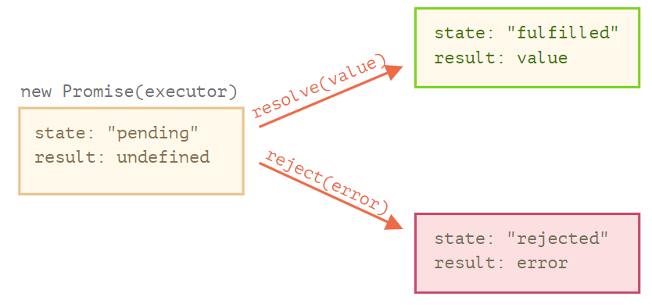
Promise
https://javascript.info/promise-basics
Promise Constructor
The promise object returned by the new Promise constructor has these internal properties
state — initially "pending", then changes to either
"fulfilled" when resolve is called(success)
"rejected" when reject is called(error)
result — initially undefined, then changes to value when resolve(value) called or error when reject(error) is called

Slide 8
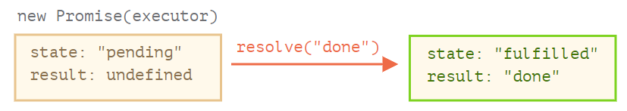
Promise
https://javascript.info/promise-basics
Promise Constructor
1초 이후에 실행 결과인 "done"을 전달하는 프로미스 예시
executor는 프로미스가 생성되는 동시에 실행됨
resolve와 reject는 js 엔진이 미리 만들어 놓은 함수이므로 우리는 단순히 호출하면 됨
let promise = new Promise((resolve, reject) => {
setTimeout(() => resolve("done"), 1000);
});

Slide 9
Promise
https://javascript.info/promise-basics
Promise Consumer
앞선 예제에서 실행결과인 "done"을 사용하는 방법, Consumer(then, catch, finally 사용 가능)
resolve의 결과인 "done"이 result에 저장됨. result에 저장된 값이 value로 전달됨
Consumer에서 파라미터 하나를 받는 함수를 단순히 실행할 경우, 실행할 함수만 명시할 수 있음
promise.then((value) => {
console.log(value);
});
promise.then(console.log);

Slide 10
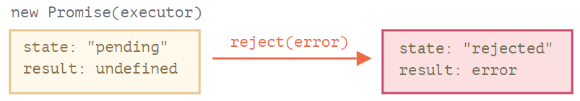
Promise
https://javascript.info/promise-basics
Promise Consumer
실패할 경우
let promise = new Promise(function (resolve, reject) {
//resolve(123);
setTimeout(() => reject(new Error("Whoops!")), 1000);
});
promise.then(
(result) => console.log(result), // doesn't run
(error) => console.log(error) // shows "Error: Whoops!" after 1 second
);

Slide 11
Promise
https://javascript.info/promise-basics
Promise Consumer
If we’re interested only in errors, then we can use null as the first argument
.then(null, errorHandlingFunction)
catch
The call .catch(f) is a complete analog of .then(null, f), it’s just a shorthand
finally
Always runs when the promise is settled
promise.then(console.log).catch(console.log);
promise
.then(console.log)
.catch(console.log)
.finally(() => console.log("finally"));

Slide 12
Promise
https://javascript.info/promise-basics
The executor should call only one resolve or one reject
All further calls of resolve and reject are ignored
The properties state and result of the Promise object are internal. We can’t directly access them. We can use the methods .then/.catch/.finally for that.
let promise = new Promise(function (resolve, reject) {
resolve("done");
reject(new Error("…")); // ignored
setTimeout(() => resolve("…")); // ignored
});

Slide 13
Promise
https://javascript.info/promise-basics
Promises chaining
then은 resolve 실행 외에도 return문을 통해 값이나 또 다른 promise를 전달할 수 있음
const promiseChain = new Promise((resolve, reject) => {
setTimeout(() => {
resolve(1);
}, 1000);
});
promiseChain
.then((result) => {
console.log(result); // 1
return result * 2;
})
.then((result) => {
console.log(result); // 2
return result * 2;
})
.then((result) => {
console.log(result); // 4
return new Promise((resolve, reject) => {
setTimeout(() => {
resolve(result * 2);
}, 2000);
});
})
.then((result) => {
console.log(result);
});

Slide 14
Promise
https://javascript.info/promise-basics
Promises chaining
에러 처리: When a promise rejects, the control jumps to the closest rejection handler
fetch('https://no-such-server.blabla') // rejects
.then(response => response.json())
.catch(err => console.log(err)) // TypeError: failed to fetch (the text may vary)
fetch("/article/promise-chaining/user.json")
.then((response) => response.json())
.then((user) => fetch(`https://api.github.com/users/${user.name}`))
.then((response) => response.json())
.then(
(githubUser) =>
new Promise((resolve, reject) => {
let img = document.createElement("img");
img.src = githubUser.avatar_url;
img.className = "promise-avatar-example";
document.body.append(img);
setTimeout(() => {
img.remove();
resolve(githubUser);
}, 3000);
})
)
.catch((error) => console.log(error.message));
the easiest way to catch all errors is to append .catch to the end of chain

Slide 15
Promise API
https://javascript.info/promise-basics
Promise.all
When we want many promises to execute in parallel and wait until all of them are ready
then.. then 으로 체인을 연결할 경우, 앞선 결과가 끝나야 뒤에 콜백함수가 실행
서로 연관이 없는 작업의 경우 동시에 실행하는 것이 효율적
EX) download several URLs in parallel and process the content once they are all done
Promise.all takes an array of promises, returns a new promise
The new promise resolves when all listed promises are resolved, and the array of their results becomes its result.
let promise = Promise.all([...promises...]);
Promise.all([
new Promise((resolve) => setTimeout(() => resolve(1), 3000)), // 1
new Promise((resolve) => setTimeout(() => resolve(2), 2000)), // 2
new Promise((resolve) => setTimeout(() => resolve(3), 1000)), // 3
]).then(console.log);
1,2,3 when promises are ready: each promise contributes an array member

Slide 16
Promise API
https://javascript.info/promise-basics
Promise.all
If any of the promises is rejected, the promise returned by Promise.all immediately rejects with that error
The second promise rejects in two seconds → an immediate rejection of Promise.all, so .catch executes → “all or nothing”
Promise.all([
new Promise((resolve, reject) => setTimeout(() => resolve(1), 1000)),
new Promise((resolve, reject) =>
setTimeout(() => reject(new Error("Whoops!")), 2000)
),
new Promise((resolve, reject) => setTimeout(() => resolve(3), 3000)),
]).catch(console.log);

Slide 17
Promise API
https://javascript.info/promise-basics
Promise.allSettled
Promise.all에서는 주어진 Promise 중 하나라도 Reject 되는 경우 모두 이행취소
just waits for all promises to settle, regardless of the result
Promise.race
waits only for the first settled promise and gets its result regardless of the result
Promise.any
waits only for the first fulfilled promise and gets its result
Promise.allSettled([
new Promise((resolve, reject) =>
setTimeout(() => reject(new Error("Whoops!")), 1000)
),
new Promise((resolve, reject) => setTimeout(() => resolve(1), 2000)),
new Promise((resolve, reject) => setTimeout(() => resolve(3), 5000)),
]).then(console.log);

Slide 18
Async/await
https://javascript.info/promise-basics
Promise chaining 또한 중첩으로 사용할 경우 콜백지옥과 유사하게 중첩 형태가 됨. 여러 then을 사용할 경우, 에러 발생 시 디버깅이 어려움 → Async와 await를 사용
Async/await
There’s a special syntax to work with promises in a more comfortable fashion
easy to understand and use
Async/await는 Promise의 syntactic sugar(즉, 새로운 것이 아닌 promise 사용을 좀 더 쉽게 도와 줌)
syntactic sugar: easier to express or to read within a programming language

Slide 19
Async/await
https://ko.javascript.info/async-await
Async
function 앞에 async를 붙이면 해당 함수는 항상 프라미스를 반환
위 예시에서 1이 result가 1인 promise를 반환
명시적으로 프라미스를 반환하는 것도 가능한데, 결과는 동일
f = async () => {
return 1;
};
f().then(alert); // 1
async function f() {
return 1;
}
async function f() {
return Promise.resolve(1);
}
f().then(alert); // 1

Slide 20
Async/await
https://ko.javascript.info/async-await
await
await는 async 함수 안에서만 동작
잠시 '중단’되었다가 프라미스가 처리되면 실행이 재개
프라미스 객체의 "result" 값이 변수 result에 할당
await는 말 그대로 프라미스가 처리될 때까지 함수 실행을 기다림
await는 promise.then보다 좀 더 세련되게 프라미스의 result 값을 얻을 수 있도록 해주는 문법
f = async () => {
let promise = new Promise((resolve, reject) => {
setTimeout(() => resolve("완료!"), 1000);
});
let result = await promise; // 프라미스가 이행될 때까지 기다림 (*)
alert(result); // "완료!"
};
f();

Slide 21
Async/await
https://ko.javascript.info/async-await
await
async 함수가 아닌데 await을 사용하면 문법 에러가 발생
function f() {
let promise = Promise.resolve(1);
let result = await promise; // Syntax error
}

Slide 22
Async/await
https://ko.javascript.info/async-await
await/await 예시(사용자 정보를 읽어 이름을 파악하여 사용자의 아바타를 보여주는 코드)
async function showAvatar() {
// JSON 읽기
let response = await fetch("/article/promise-chaining/user.json");
let user = await response.json(); // github 사용자 정보 읽기
let githubResponse = await fetch(`https://api.github.com/users/${user.name}`);
let githubUser = await githubResponse.json(); // 아바타 보여주기
let img = document.createElement("img");
img.src = githubUser.avatar_url;
img.className = "promise-avatar-example";
document.body.append(img); // 3초 대기
await new Promise((resolve, reject) => setTimeout(resolve, 3000));
img.remove();
return githubUser;
}
showAvatar();

Slide 23
Async/await
https://ko.javascript.info/async-await
에러 핸들링
프라미스가 정상적으로 이행되면 await promise는 프라미스 객체의 result에 저장된 값을 반환
프라미스가 거부되면 마치 throw문을 작성한 것처럼 에러를 던짐
위 코드는 아래와 동일
async function f() {
await Promise.reject(new Error("에러 발생!"));
}
async function f() {
throw new Error("에러 발생!");
}

Slide 24
Async/await
https://ko.javascript.info/async-await
에러 핸들링
await가 던진 에러는 throw가 던진 에러를 잡을 때처럼 try..catch를 사용해 잡을 수 있음
f()에 .catch를 추가하면 거부된 프라미스를 처리할 수 있음
async function f() {
try {
let response = await fetch("http://유효하지-않은-주소");
} catch (err) {
alert(err); // TypeError: failed to fetch
}
}
f();
async function f() {
let response = await fetch("http://유효하지-않은-주소");
}
// f()는 거부 상태의 프라미스가 됩니다.
f().catch(alert); // TypeError: failed to fetch // (*)

Slide 25
Async/await
https://ko.javascript.info/async-await
Promise.all with await
여러 개의 프라미스가 모두 처리되길 기다려야 하는 상황이라면 이 프라미스들을 Promise.all로 감싸고 여기에 await를 붙여 사용할 수 있음
let results = await Promise.all([
fetch(url1),
fetch(url2),
...
]);

Slide 26
Async/await
https://ko.javascript.info/async-await
요약
function 앞에 async 키워드를 추가하면 두 가지 효과
함수는 언제나 프라미스를 반환
함수 안에서 await를 사용할 수 있음
프라미스 앞에 await 키워드를 붙이면 자바스크립트는 프라미스가 처리될 때까지 대기, 처리가 완료되면
정상 처리: 프라미스 객체의 result 값을 반환
에러 발생: 예외가 생성됨(에러가 발생한 장소에서 throw error를 호출한 것과 동일함)

